Slide 1
파이썬 13일차
외부 확장 모듈, 자료 검색

Slide 2
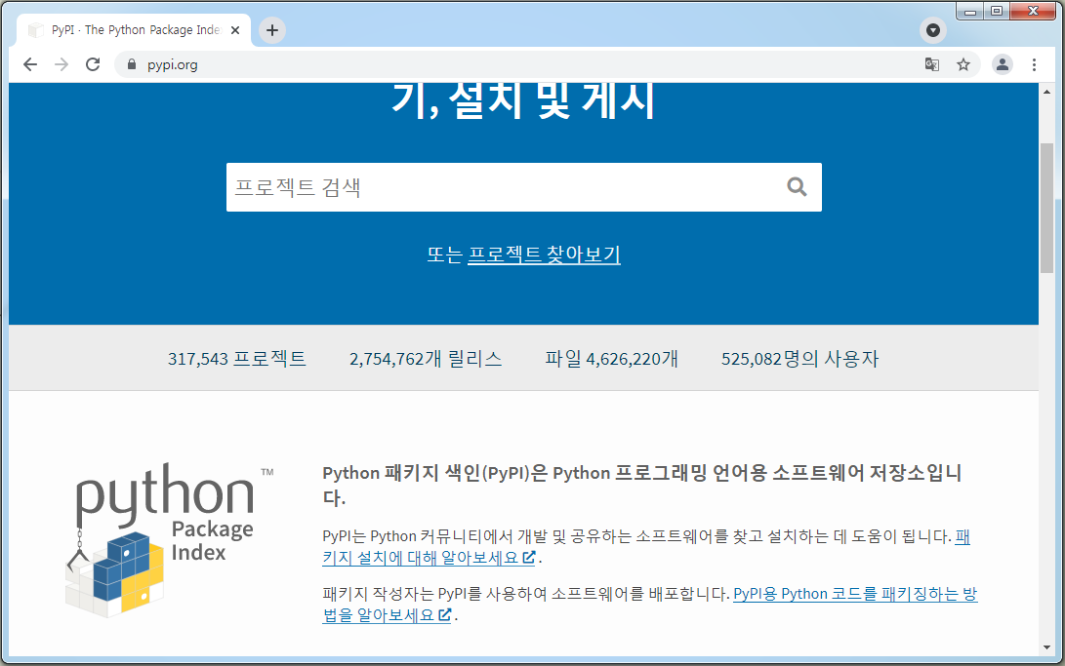
패키지를 설치하기 위한 pip 명령
https://www.pypi.org/
-Python에서 제공하는 전 세계 개발자가 만든 모듈이 정리되어 있는 홈페이지
*사용법 cmd창에서
pip install 패키지명

Slide 3
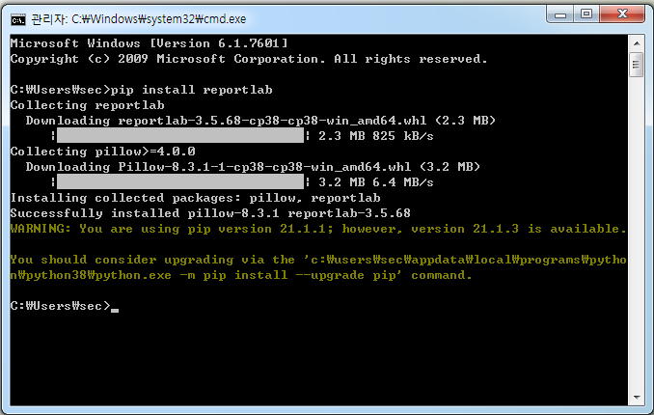
간단한 PDF를 만들어 보자
[ReportLAB] – 한국어도 사용할 수 있는 pdf 개발 패키지
설치
-pip install reportlab

Slide 4
간단한 PDF를 만들어 보자
# 클래스 임포트
from reportlab.pdfgen import canvas
from reportlab.pdfbase import pdfmetrics
from reportlab.pdfbase.cidfonts import UnicodeCIDFont
import reportlab.lib.units as unit
import reportlab.lib.pagesizes as pagesizes
canvas - PDF의 그리기 영역(페이지면)을 표현
pdfmetrics - PDF의 구조를 표현, 폰트 등록 등은 이 클래스를 사용해 조작
UnicodeCIDFont – 폰트를 표현
units – 단위를 표현 [mm(밀리미터)],[cm(센티미터)] 등이 정의
pagesizes – 용지 크기를 표현 [A4],[A3] 등이 정의

Slide 5
간단한 PDF를 만들어 보자
1. PDF로 문자를 표시하기 위해선 폰트를 미리 등록해야 한다.
pdfmetrics의 registerFont 메서드를 사용 폰트를 등록
괄호 안에 지정하는 것은 지정할 문자의 서체-폰트명이다
# 폰트 등록
pdfmetrics.registerFont(UnicodeCIDFont("HYSMyeongJo-Medium"))
UnicodeCIDFont – Acrobat에 포함된 표준 폰트

Slide 6
간단한 PDF를 만들어 보자
2. 폰트가 준비되면 [캔버스]를 만들자
캔버스는 그릴 수 있는 곳이며 전체 페이지에 해당한다
# PDF를 만든다
pdf = canvas.Canvas("example.pdf", pagesize=pagesizes.A4)
문자를 출력하자
setFont – 이용할 폰트 선택
1번째 인수 – [미리 registerFont에 등록해 놓은 폰트명 중 1개
2번째 인수 – 그 폰트의 [크기] (단위는 포인트이며 1포인트 = 약 0.35mm)
pdf.setFont("HYSMyeongJo-Medium", 30)
drawstring – 문자를 출력
1번째 인수 – X좌표(단위는 포인트, 만약 mm로 지정할려면 unit.mm를 곱해준다)
2번째 인수 – Y좌표
3번째 인수 – 출력할 문자열
pdf.drawString(10 * unit.mm, 270 * unit.mm, "한글 PDF")
5. 저장한다
pdf.save()

Slide 7
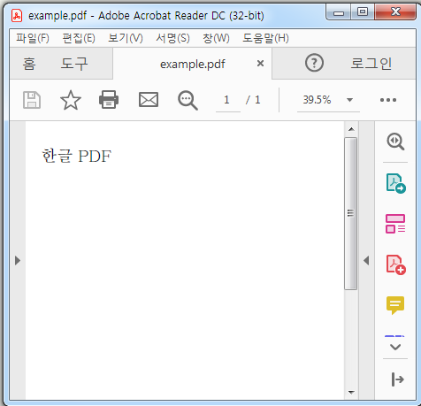
# 클래스 임포트
from reportlab.pdfgen import canvas
from reportlab.pdfbase import pdfmetrics
from reportlab.pdfbase.cidfonts import UnicodeCIDFont
import reportlab.lib.units as unit
import reportlab.lib.pagesizes as pagesizes
# 폰트 등록
pdfmetrics.registerFont(UnicodeCIDFont("HYSMyeongJo-Medium"))
# PDF를 만든다
pdf = canvas.Canvas("example.pdf", pagesize=pagesizes.A4)
pdf.setFont("HYSMyeongJo-Medium", 30)
pdf.drawString(10 * unit.mm, 270 * unit.mm, "한글 PDF")
pdf.save()

Slide 8
플랜카드를 만들자
문자 하나만 용지에 꽉 차게 표시한다.
[A4] – 너비 210mm, 높이 297mm 규격
- 폰트 크기를 너비와 같이 210mm로 지정하고
- 용지의 중심 [(높이-폰트크기)/2] 으로 Y좌표 지정
*약간 중심에서 어긋나는 것은 폰트의 폴과 높이에 약간 차이가 있기 때문임
# 클래스 임포트
from reportlab.pdfgen import canvas
from reportlab.pdfbase import pdfmetrics
from reportlab.pdfbase.cidfonts import UnicodeCIDFont
import reportlab.lib.units as unit
import reportlab.lib.pagesizes as pagesizes
# 폰트 등록
pdfmetrics.registerFont(UnicodeCIDFont("HYSMyeongJo-Medium"))
# PDF를 만든다
pdf = canvas.Canvas("example.pdf", pagesize=pagesizes.A4)
letter = "가"
# 폰트 크기는 용지 너비와 같은 210mm으로 한다
pdf.setFont("HYSMyeongJo-Medium", 210 * unit.mm)
# 높이
h = (297 - 210) / 2 * unit.mm
pdf.drawString(0 * unit.mm, h, letter)
pdf.save()

Slide 9
플랜카드를 만들자
문자열을 문자 하나씩으로 나눠 각각의 페이지에 표시하자
showPage 메서드 – 페이지 나누기
# 클래스 임포트
from reportlab.pdfgen import canvas
from reportlab.pdfbase import pdfmetrics
from reportlab.pdfbase.cidfonts import UnicodeCIDFont
import reportlab.lib.units as unit
import reportlab.lib.pagesizes as pagesizes
# 폰트 등록
pdfmetrics.registerFont(UnicodeCIDFont("HYSMyeongJo-Medium"))
# PDF를 만든다
pdf = canvas.Canvas("example.pdf", pagesize=pagesizes.A4)
title = "출시세일！"
for letter in title:
# 폰트 크기는 용지 너비와 같은 210mm으로 한다
pdf.setFont("HYSMyeongJo-Medium", 210 * unit.mm)
# 높이
h = (297 - 210) / 2 * unit.mm
pdf.drawString(0 * unit.mm, h, letter)
pdf.showPage()
# 저장
pdf.save()

Slide 10
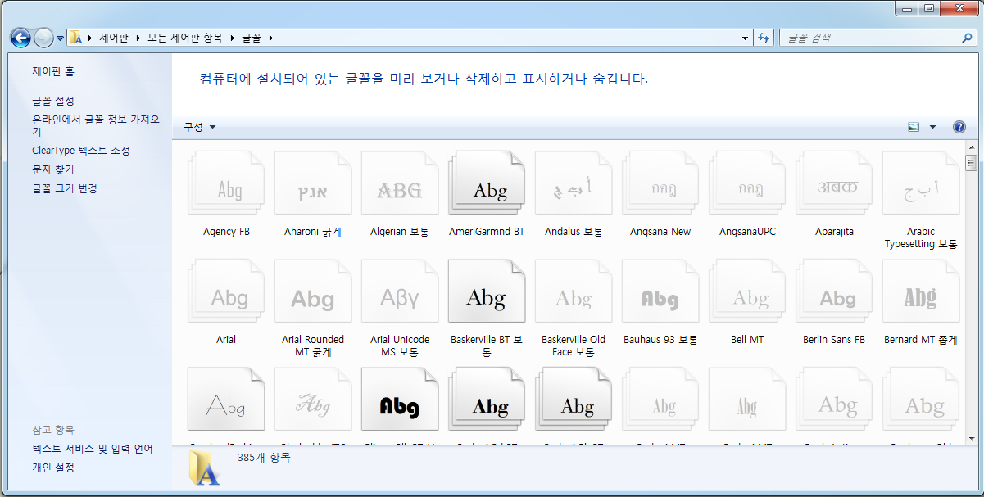
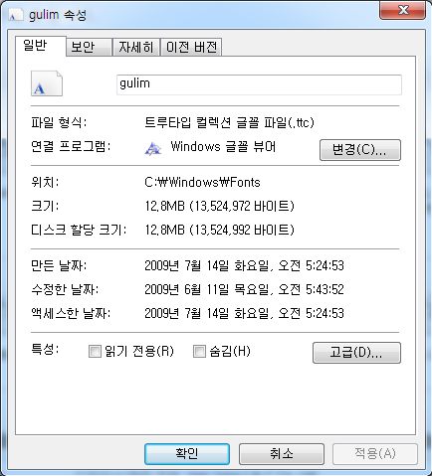
폰트 설정
[제어판]에서 [글꼴]를 연다
표시된 목록에서 원하는 폰트를 우클릭 [속성]을 선택하여 글꼴 속성을 살펴본다
폰트 [종류],[파일명],[위치]를 확인
ReportLab 모듈을 사용할 경우 TrueType 컬렉션 폰트 파일[.TTC] 만 사용가능
ttfonts 모듈 임포트
폰트의 등록
폰트의 지정
from reportlab.pdfbase import ttfonts
pdfmetrics.registerFont(ttfonts.TTFont("gulim","C:\\Windows\\Fonts\\gulim.ttc"))
pdf.setFont("gulim", 210 * unit.mm)

Slide 11
# 클래스 임포트
from reportlab.pdfgen import canvas
from reportlab.pdfbase import pdfmetrics
from reportlab.pdfbase.cidfonts import UnicodeCIDFont
import reportlab.lib.units as unit
import reportlab.lib.pagesizes as pagesizes
# TrueType
from reportlab.pdfbase import ttfonts
# TrueType 폰트 등록
pdfmetrics.registerFont(ttfonts.TTFont("gulim", "C:\\Windows\\Fonts\\gulim.ttc"))
# PDF를 만든다
pdf = canvas.Canvas("example.pdf", pagesize=pagesizes.A4)
title = "출시세일"
for letter in title:
# 폰트 크기는 용지 너비와 같은 210mm으로 한다
# 폰트 종류는 TTFFont의 첫번에 인수에 지정한 것
pdf.setFont("gulim", 210 * unit.mm)
# 높이
h = (297 - 210) / 2 * unit.mm
pdf.drawString(0 * unit.mm, h, letter)
pdf.showPage()
# 저장
pdf.save()

Slide 12
엑셀 파일 읽고 쓰기
파이썬을 통해 엑셀파일을 불러오고 데이터를 입력하는 방법을 살펴보자
pip install openpyxl
용어정리
Workbook – 엑셀 파일 전체를 말함. 여러 개의 워크 시트를 가질수 있음
Worksheet – 엑셀의 시트 하나하나를 말함. 여러 개의 셀을 가지고 있음
Cell – 엑셀 시트의 칸 하나하나를 말함. 값을 입력할수 있음

Slide 13
엑셀 파일 읽고 쓰기
워크북 생성
import openpyxl
wb = openpyxl.Workbook()
wb.save('test.xlsx')
- openpyxl.Workbook() 함수는 임시로 엑셀 파일(워크북 타입 값)을 하나 만들어 되돌려준다.
이를 받은 변수 wb를 이용해 이 엑셀 파일을 다룰 수 있다.
하지만 임시 파일이기 떄문에 .save() 함수를 호출하여 저장해주어야만 실제 파일을 만들 수 있다.

Slide 14
엑셀 파일 읽고 쓰기
활성화된 시트 불러오기
import openpyxl
wb = openpyxl.Workbook()
Sheet = wb.active
새 시트 만들기
sheet2 = wb.create_sheet('두번째 시트')
시트 불러오기
sheet2 = wb['두 번째 시트']
시트 이름 바꾸기
sheet2.title = '수집 데이터'

Slide 15
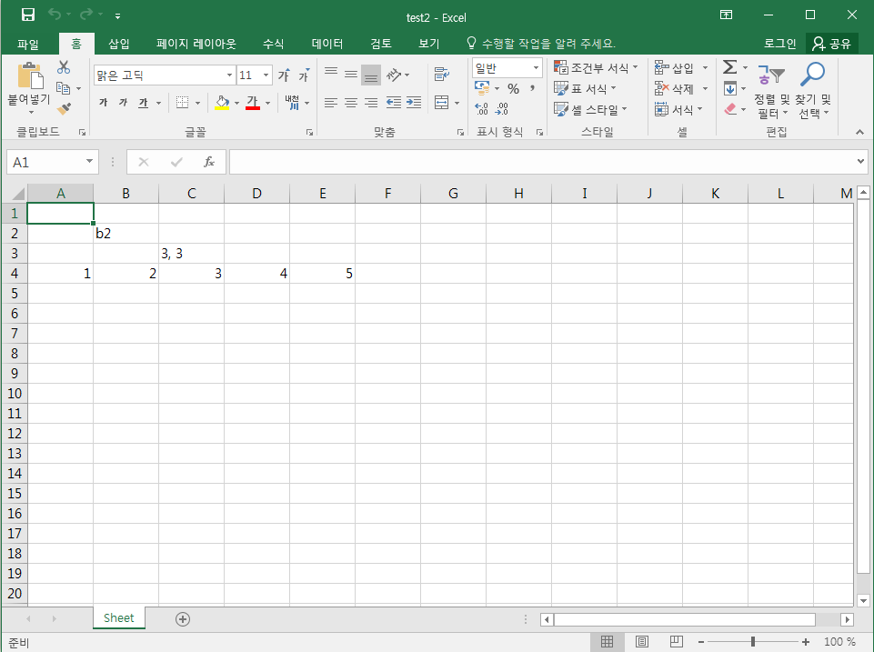
엑셀 파일 쓰기
import openpyxl
wb = openpyxl.Workbook()
sheet = wb.active
sheet['B2'] = 'b2'
sheet.cell(row=3, column=3).value = '3, 3'
sheet.append([1, 2, 3, 4, 5])
wb.save('test2.xlsx')
-5행에서는 시트 변수에서 .cell() 이라는 함수를 호출하여 셀에 접근
-옵션으로 넘겨준 row=3은 엑셀의 3행에, column=3은 엑셀의 C열에 대응되어 C3 셀에 입력한 값이 들어감
-6행에서 사용한 .append( ) 함수는 시트에 데이터가 존재하는 마지막 행 다음에 새 행을 추가해주는 함수

Slide 16
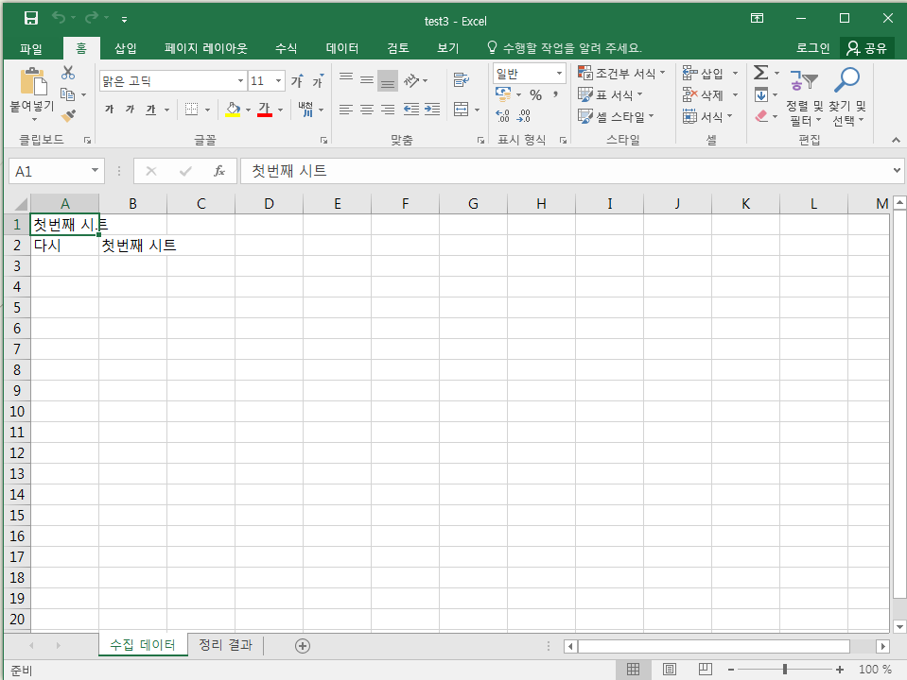
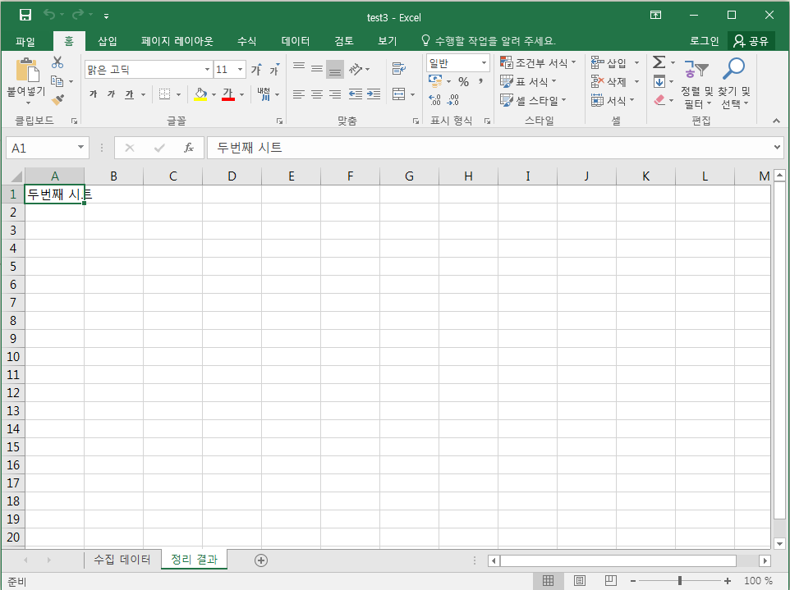
엑셀 파일 쓰기
import openpyxl
wb = openpyxl.Workbook()
sheet1 = wb['Sheet']
sheet1.title = '수집 데이터'
sheet1['A1'] = '첫번째 시트'
sheet2 = wb.create_sheet('정리 결과')
sheet2.cell(row=1, column=1).value = '두번째 시트'
sheet1.append(['다시', '첫번째 시트'])
wb.save('test3.xlsx')
3행에서는 이전과 같이 .active로 시트를 불러오는 것이 아니라, 엑셀 파일 변수에서 [ '시트 이름' ] 을 사용하여 불러옴 (openpyxl을 통해 기본 생성되는 시트의 이름이 Sheet 입니다.)
4행에서는 .title 값을 바꾸어 선택한 시트의 이름을 변경
6행에서는 워크북 변수의 create_sheet 함수를 이용 새시트를 만듬 (매개 변수로 전달한 문자열이 그대로 시트 이름이 됨)
새로 생긴 시트는 sheet2 변수에 저장되며, 8행에서는 다시 sheet1 변수를 이용해 첫 번째 시트에 값을 넣음

Slide 17
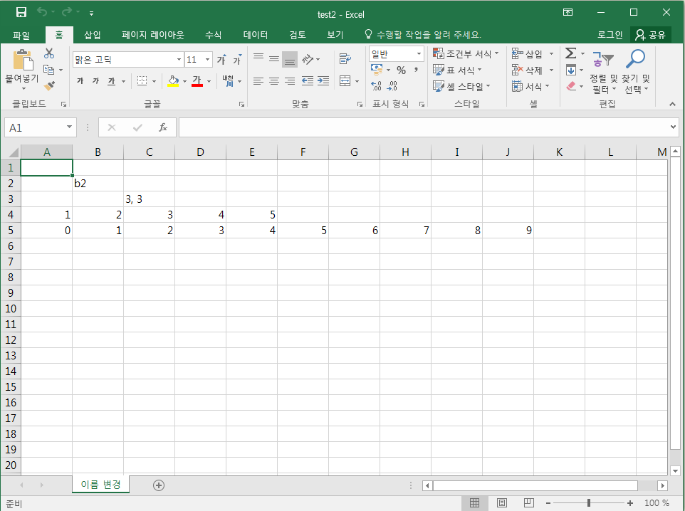
엑셀 파일 불러오기
import openpyxl
wb = openpyxl.load_workbook('test2.xlsx')
sheet1 = wb.active
sheet1.title = "이름 변경"
sheet1.append(range(10))
wb.save('test2.xlsx')
load_workbook 함수에 이름을 넘겨 파일을 불러옴
활성화된 시트를 불러와 이름을 변경하고 .append()를 이용해 행을 추가

Slide 18
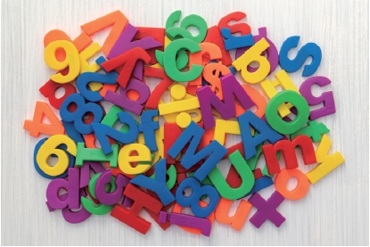
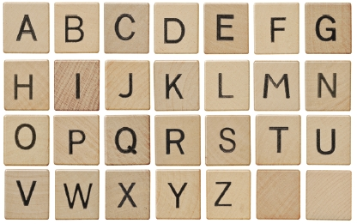
검색
검색
'검색’은 정렬된 상태에서 빠르게 원하는 것을 찾을 수 있음
뒤죽박죽 섞여 있는 단어 퍼즐에서는 단어 찾는 데
오랜 시간이 걸림
알파벳 순서로 되어 있는 퍼즐에서는 빠르고 쉽게
단어를 찾을 수 있음

Slide 19
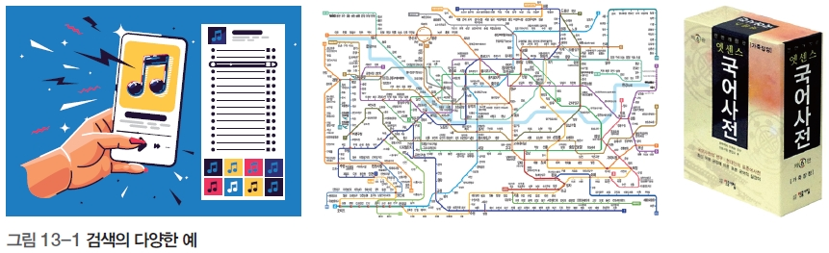
검색
검색의 개념
어떤 집합에서 원하는 것을 찾는 것으로, 탐색이라고도 함
검색에는 순차 검색, 이진 검색, 트리 검색 등이 있음
검색에 실패하면 -1을 반환하는 것이 일반적임

Slide 20
검색
검색 알고리즘의 종류
순차 검색
검색할 집합이 정렬되어 있지 않은 상태일 때
처음부터 차례대로 찾아보는 것으로, 쉽지만 비효율적임
집합의 데이터가 정렬되어 있지 않다면 이 검색 외에 특별한 방법 없음
이진 검색
데이터가 정렬되어 있다면 이진 검색도 사용 가능
순차 검색에 비해 월등히 효율적이라 데이터가 몇 천만 개 이상이어도 빠르게 찾아낼 수 있음

Slide 21
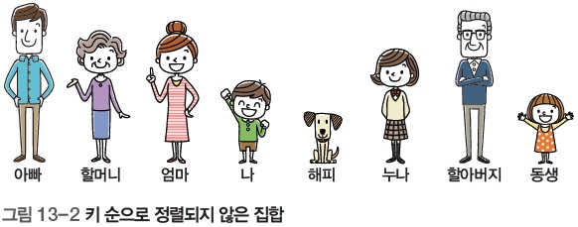
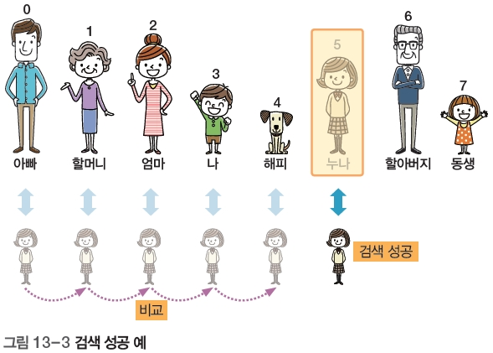
순차 검색
정렬되지 않은 집합의 순차 검색 원리와 구현
검색에 성공하는 경우

Slide 22
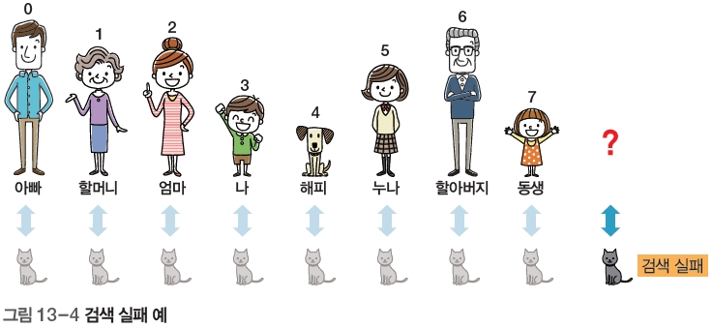
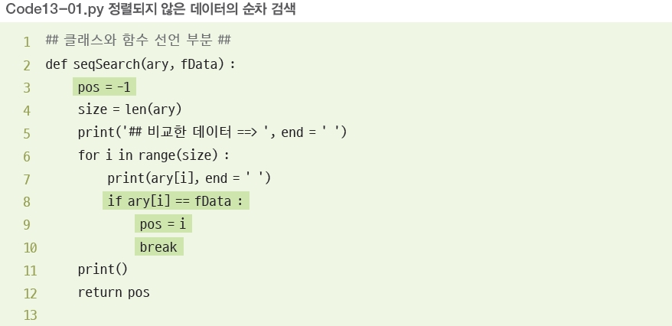
순차 검색
검색에 실패하는 경우

Slide 23
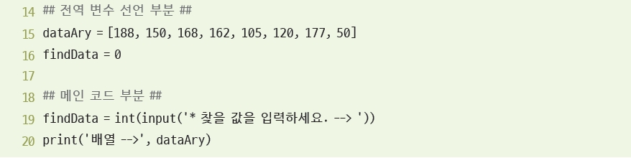
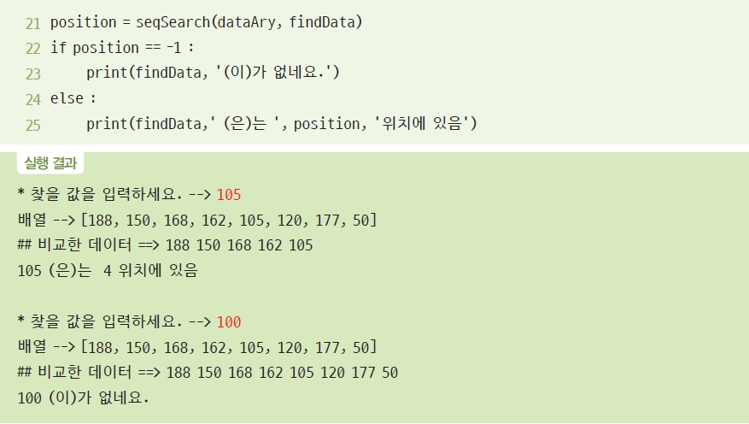
2-12행 매개 변수로 받은 ary 배열에서 fData를 찾는 함수, 찾은 위치를 반환
3행 찾은 위치(pos)를 일단 -1로 설정. 이 값이 변경되지 않으면 fData를 찾지 못한것임 fData를 찾지 못하면 12행에서 -1위치를 반환
4행 배열 크기를 계산
5,7행 찾는 과정을 확인하는 요도, 비교한 데이터를 출력
6-10행 배열의 처음부터 끝까지 찾는 값(fData)과 비교
8-10행 데이터를 찾으면 찾은 위치(pos)를 저장하고 반복문을 종료, 12행에서 찾은 위치를 반환
15-16행 배열을 준비하고, 찾고자 하는 데이터 변수(fData)를 준비
순차검색

Slide 24
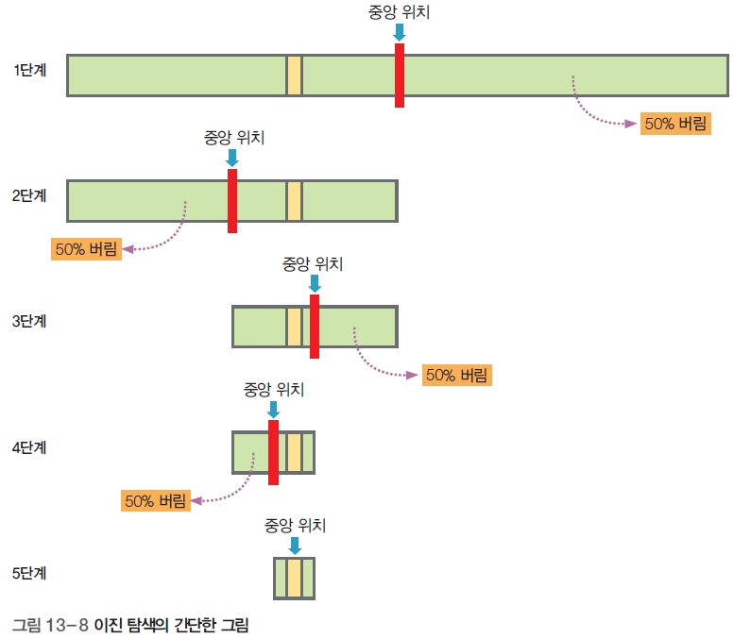
이진검색
이진 검색의 원리와 시간 복잡도
이진 검색은 전체를 반씩 잘라 내서 한쪽을 버리는 방식을 사용

Slide 25
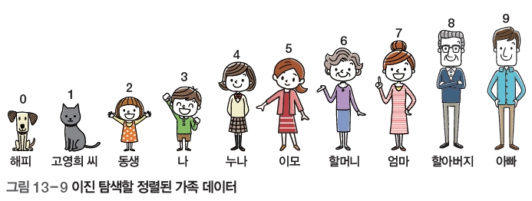
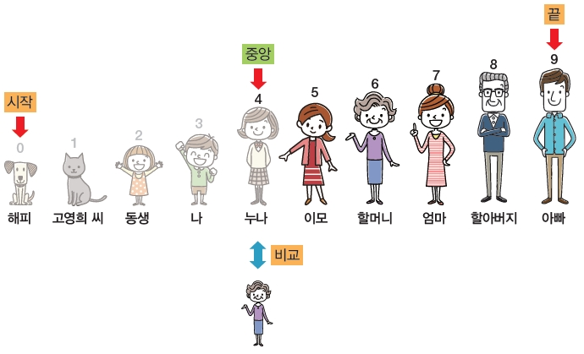
이진검색
이진 검색 구현
정렬된 가족 데이터에서 ‘할머니’와 키가 같은 사람을 찾는 과정을 이진 탐색으로 구현하는 예
전체의 첫 데이터를 ‘시작’으로 지정하고, 마지막 데이터를 ‘끝’으로 지정한 후 시작과 끝의 중앙인 누나를 할머니와 비교한다.

Slide 26
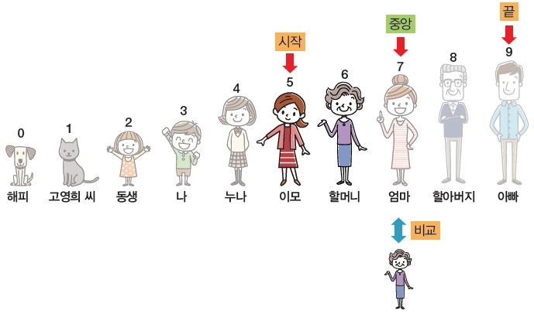
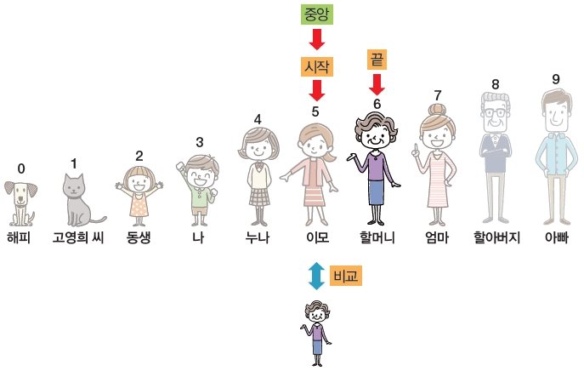
이진검색
끝은 그대로 두고 시작을 중앙(누나)의 바로 오른쪽 이모로 옮긴다. 중앙(누나)의 오른쪽 그룹에서 다시 시작과 끝의 ½ 위치인 새 중앙(엄마)을 할머니와 비교한다.
시작은 그대로 두고 끝을 중앙(엄마)의 바로 왼쪽인 할머니로 옮긴다. 중앙(엄마)의 왼쪽 그룹에서 다시 시작과 끝의 ½ 위치인 새 중앙(이모)을 할머니와 비교한다.

Slide 27
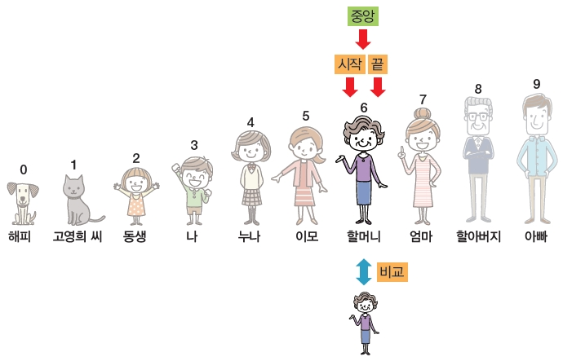
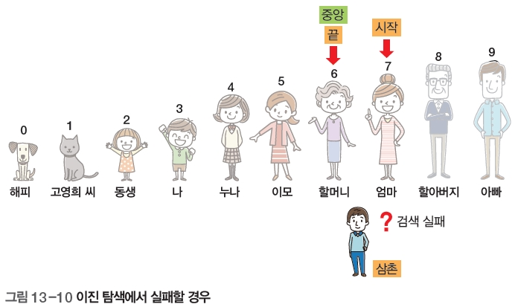
이진검색
끝은 그대로 두고 시작을 중앙(이모)의 바로 오른쪽으로 옮긴다. 중앙(이모)의 오른쪽 그룹에서 다시 시작과 끝의 ½ 위치인 새 중앙(할머니)을 할머니와 비교한다.
이진 탐색에서 검색 실패

Slide 28
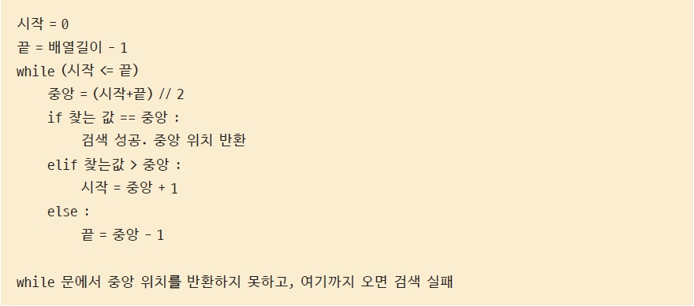
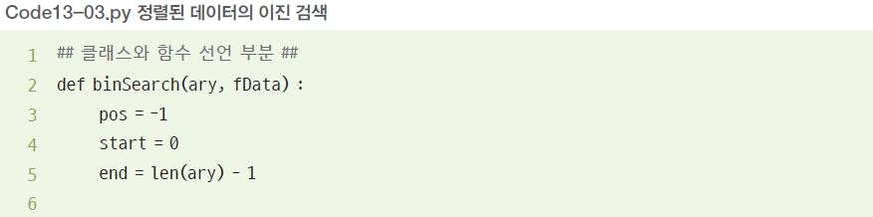
이진검색
이진 검색처럼 검색할 범위를 ½씩 반복해서 분할하는 기법을 분할 정복이라고 함

Slide 29
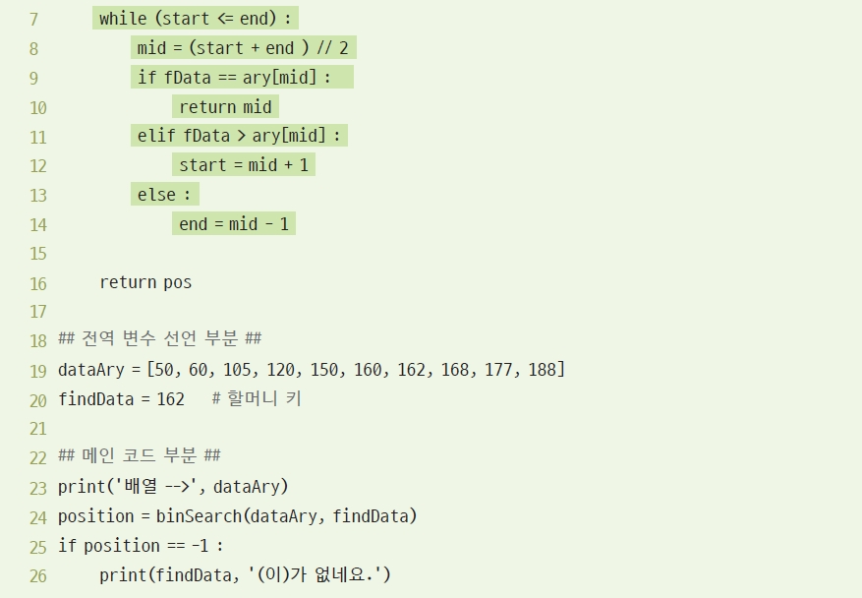
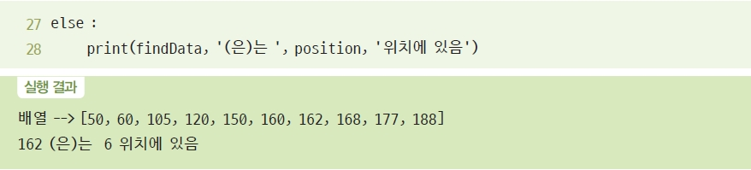
이진검색
2-16행 매개변수로 받은 ary 배열에서 fData를 찾는 이진 검색함수로, 찾은 위치를 반환
-3행에서 찾은 위치(pos)를 일단 -1로 설정
-10행을 실행해서 중앙값을 반환하지 못하면, fData를 찾지 못한 경우 16행에서 pos값인 -1을 반환
-4-5행에서 시작과 끝 위치를 선정, 처음에는 배열 전체를 포함
-7-14행 시작이 끝보다 커질 때까지 계속 반복
-8행에서 배열의 중앙 위치를 계산
-11-12행 찾는 값이 중앙 위치보다 크다면 찾는 값이 배열 오른쪽에 존재, 시작점을 중앙 위치+1로 변경
-13-14행 찾는 값이 중앙 위치보다 작다면 찾는 값이 배열 왼쪽에 존재, 끝점을 중앙 위치-1로 변경

